Slide 1
PREBIVALSTVO J IN JV EVROPE
prepišite, kar je v krepkem tisku

Slide 2
Gostota poselitve in gospodarska razvitost
neenakomerna gostota poselitve (odvisno od naravnih dejavnikov; gosto poseljene morske obale in območja glavnih mest)
za države J in JV Evrope so značilne velike razlike v gospodarski razvitosti, kar je tudi vzrok za različno gostoto poselitve
npr. razlike med S in J območji držav, med notranjostjo in obalo, med velikimi mesti in podeželjem
znotraj regije so bolj razvite države Apeninskega in Pirenejskega polotoka
gospodarsko pa manj razvite države Balkanskega polotoka zlasti tiste zunaj EU in zaradi večstoletne turške okupacije ter socialističnega gospodarstva po 2. sv.vojni

Slide 3
Jezikovne skupine, izjeme, manjšine
različne pisave (latinica, cirilica, grški alfabet)
1. romansko govoreče prebivalstvo (Portugalci, Španci, Italijani in Romuni, Maltežani)
narodne manjšine v Španiji (Katalonci – borijo se za neodvisno državo- in Baski)
narodne manjšine v Italiji (Sardinci, Furlani, Slovenci na SV države in nemško govoreči Južni Tirolci ob meji z Avstrijo v Alpah)

Slide 4
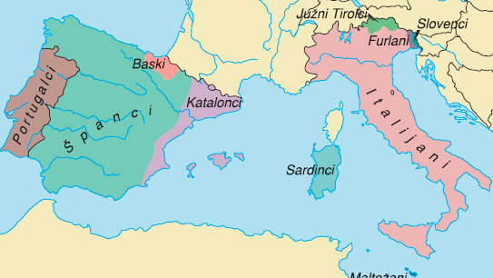
narodi in narodne manjšine v J Evropi

Slide 5
2. slovansko govoreče prebivalstvo v državah Balkanskega polotoka (J Slovani)
izjema Albanci na Kosovu, v Albaniji in ponekod kot manjšina
izjema Grki v Grčiji in na Cipru
izjema Turki na Cipru in ponekod kot manjšina
izjema že omenjeni romansko govoreči Romuni
Balkanski polotok ima najpestrejšo narodno, torej tudi jezikovno sestavo (eden od vzrokov za vojne)

Slide 6
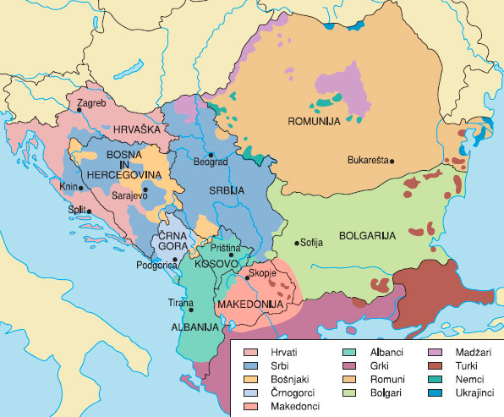
narodi in narodne manjšine Balkanskega polotoka, jezikovno in versko ter narodno najpestrejšega dela Evrope

Slide 7
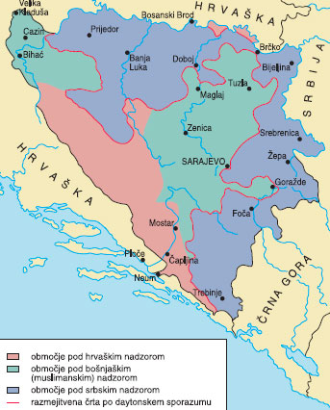
narodna in verska sestava BIH po končani vojni l. 1995 (Daytonski sporazum)

Slide 8
Verska sestava
1. prebivalci Italije, Portugalske in Španije ter Malte so rimo-katoličani
na Balkanskem polotoku so rimo-katoličani Hrvati na Hrvaškem in v BIH
2. pravoslavno prebivalstvo živi na Balkanskem polotoku v ostalih državah (Srbija, Srbi v BIH, Črna gora, Makedonija, Grčija, Romunija, Bolgarija, Ciper)
3. zaradi nekdanje turške okupacije je del prebivalstva Balkanskega polotoka muslimanske veroizpovedi (Albanci, Bošnjaki v BIH, Turki na Cipru)
Balkanski polotok ima najpestrejšo versko sestavo v Evropi (eden od vzrokov za vojne)

